Slide 1
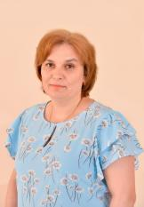
Министерство образования РМ
Портфолио Куневой Натальи Владимировны,
воспитателя МАДОУ «Детский сад №82 комбинированного вида», г.о. Саранск
Дата рождения: 17.04.1977 г.
Профессиональное образование: высшее, 30.06.1999 г. МГПИ им.М. Е. Евсевьева по специальности «Олигофренопедагогика», с дополнительной специальностью «Психология», квалификация «Олигофренопедагог, педагог – психолог»
Стаж педагогической работы (по специальности): 22 лет.
Общий трудовой стаж: 22 года
Квалификационная категория: высшая кв.категория
Дата последней аттестации: 29.11.2017 г.
Занимаемая должность: воспитатель

Slide 2
Наличие собственного инновационного педагогического опыта
Куневой Натальи Владимировны
Воспитателя МАДОУ «Детский сад №82 комбинированного вида»
«Развитие коммуникативных способностей
детей дошкольного возраста
в процессе сенсорного развития»
https://ds82sar.schoolrm.ru/sveden/employees/11216/182821/

Slide 4
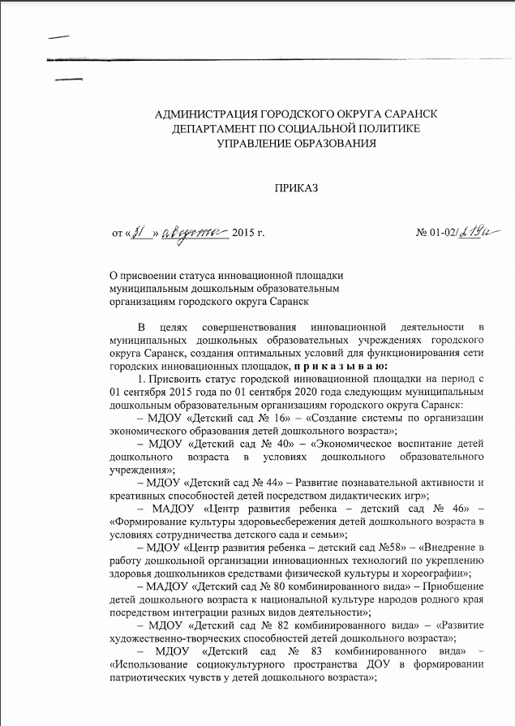
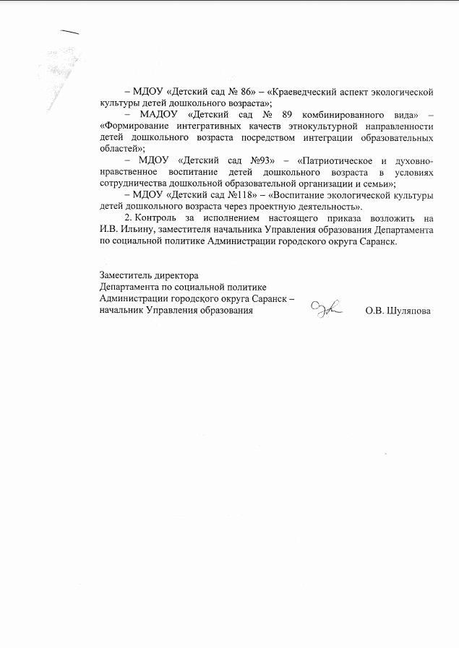
Участие в инновационной деятельности

Slide 6
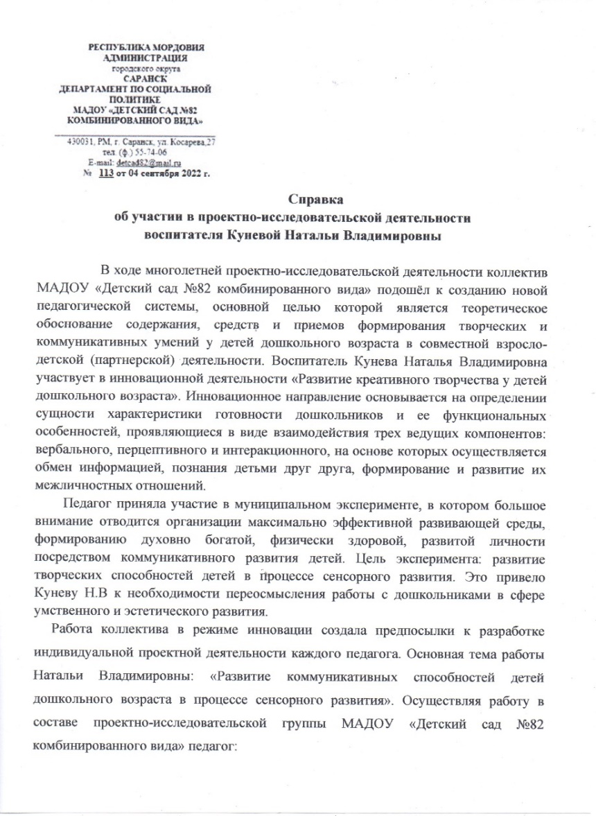
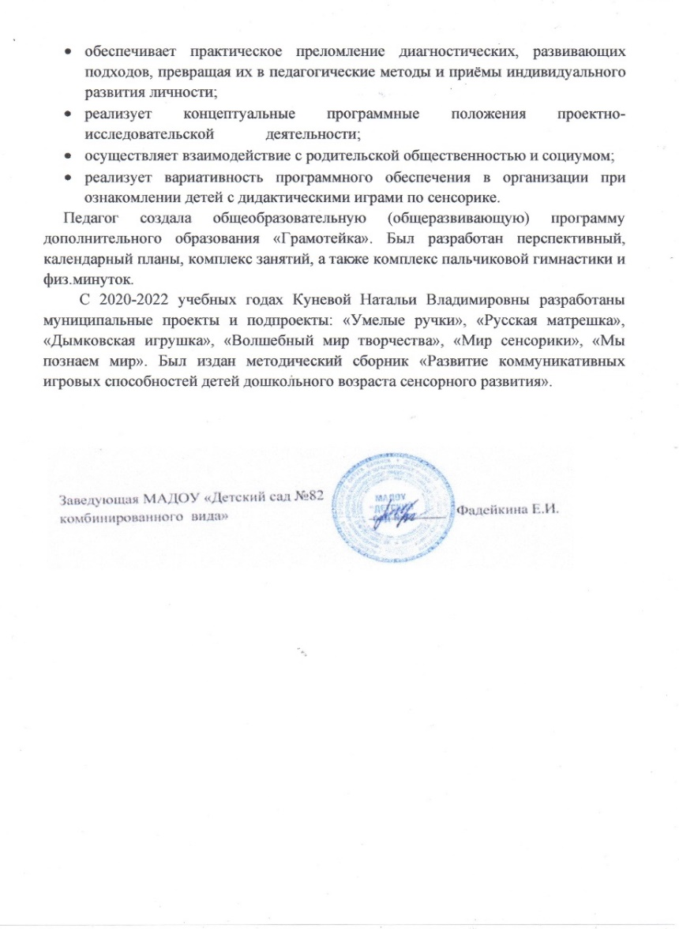

Slide 7
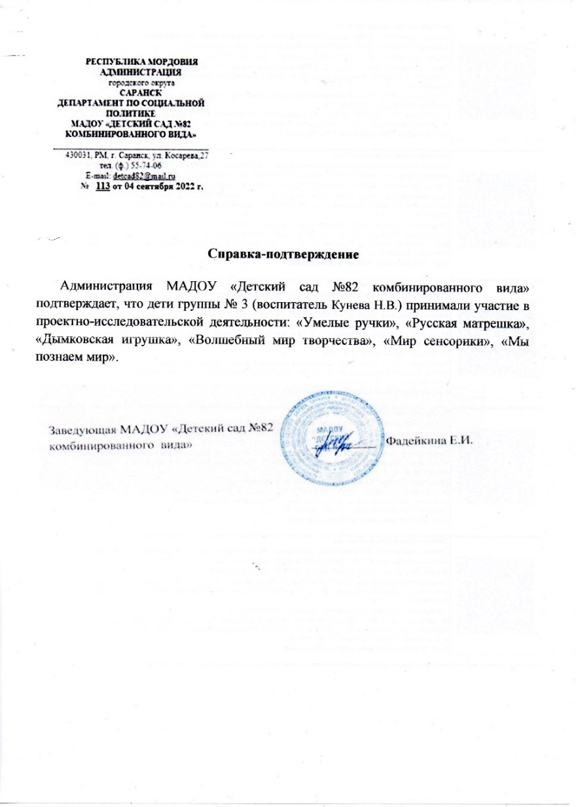
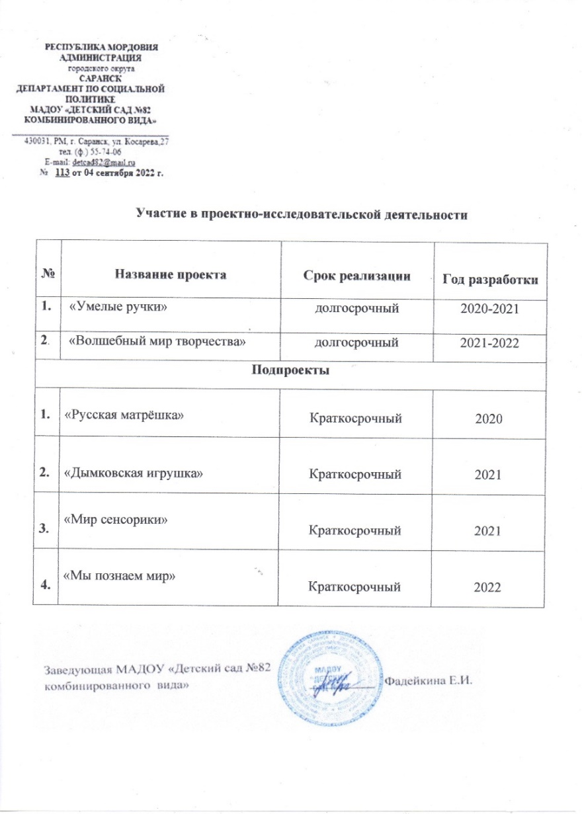

Slide 8
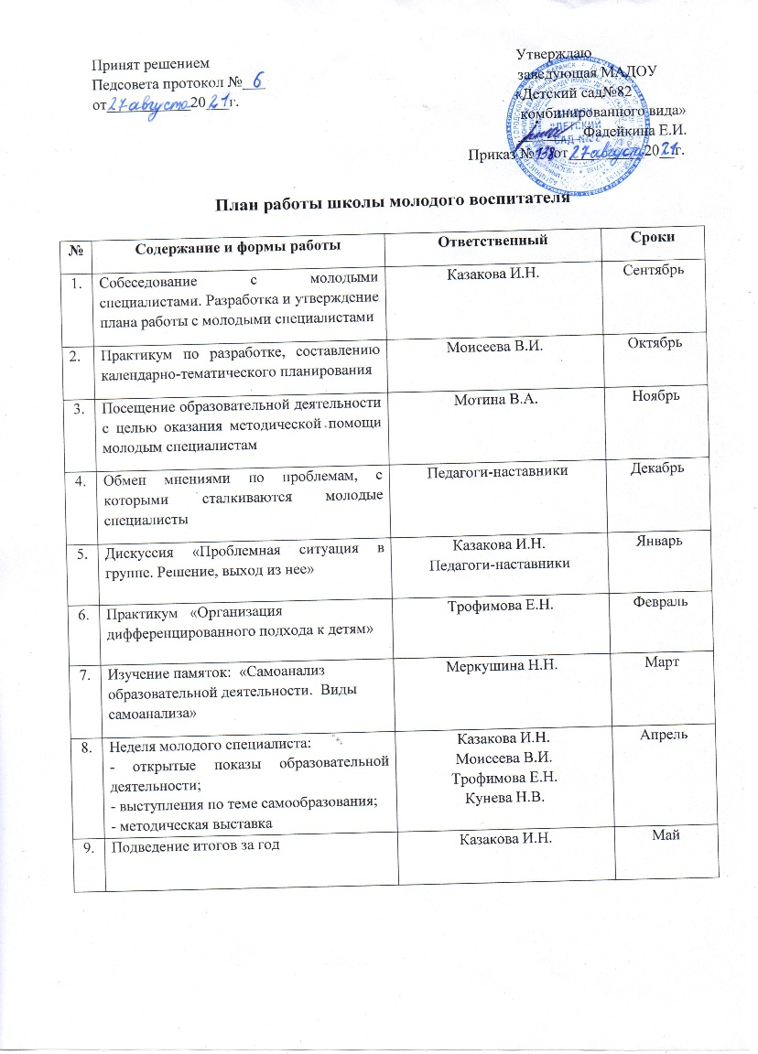
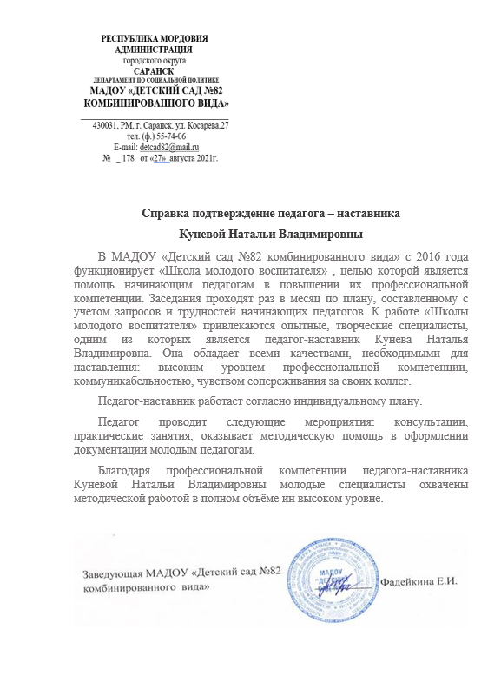
Наставничество

Slide 9
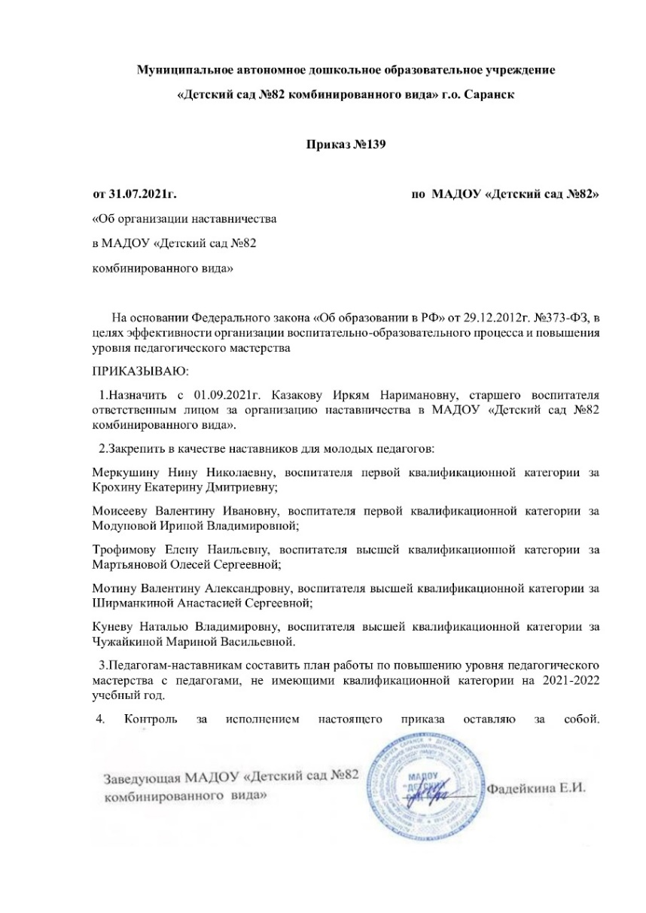
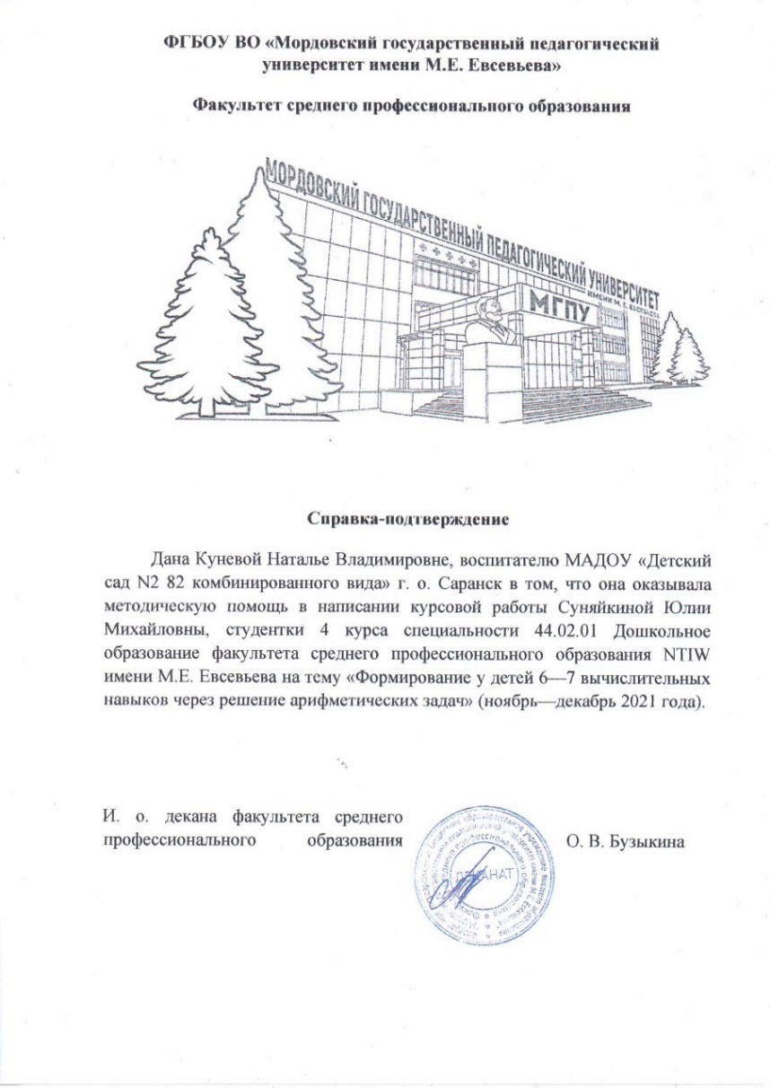

Slide 10
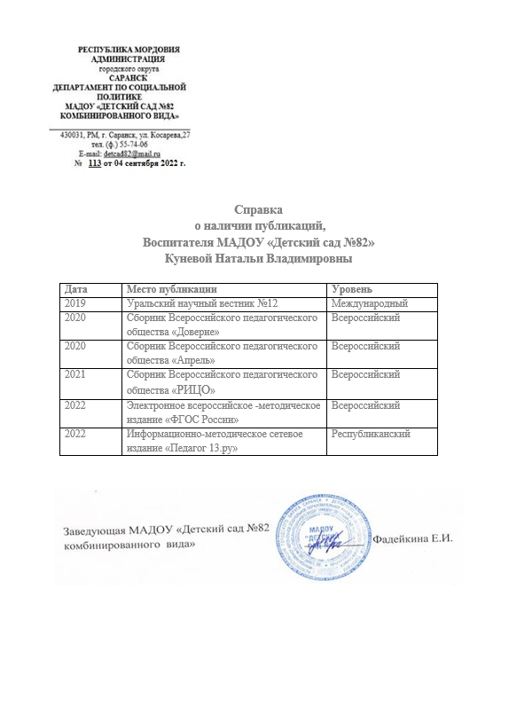
Наличие публикаций, включая - интернет публикации

Slide 11
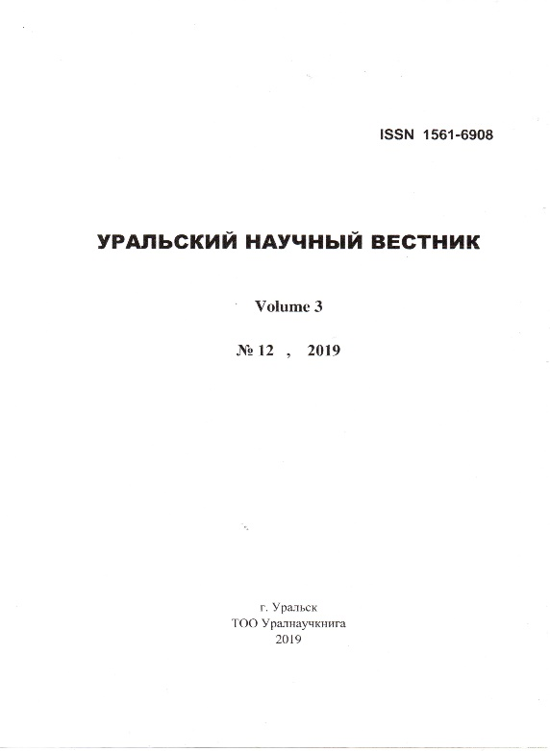
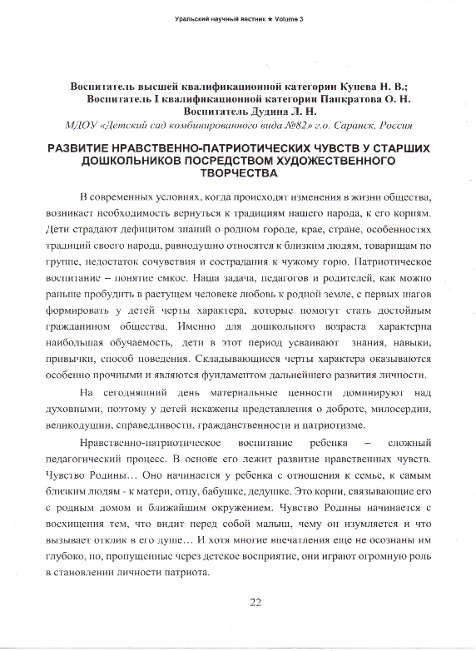

Slide 12
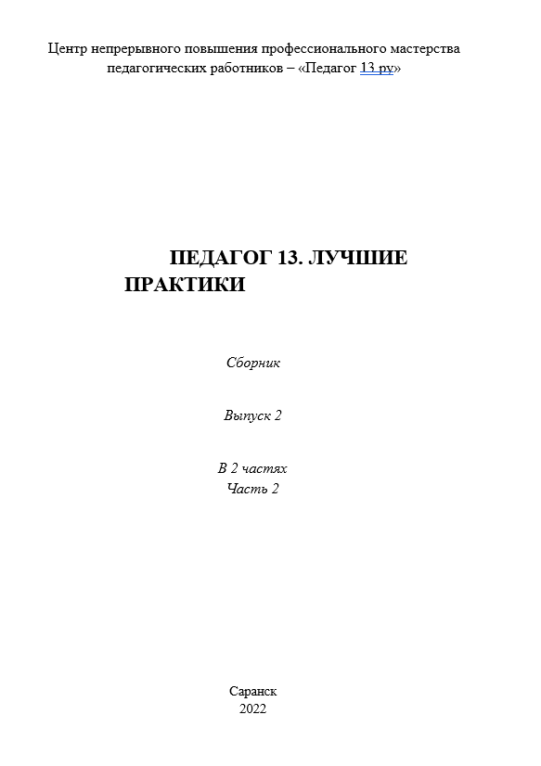
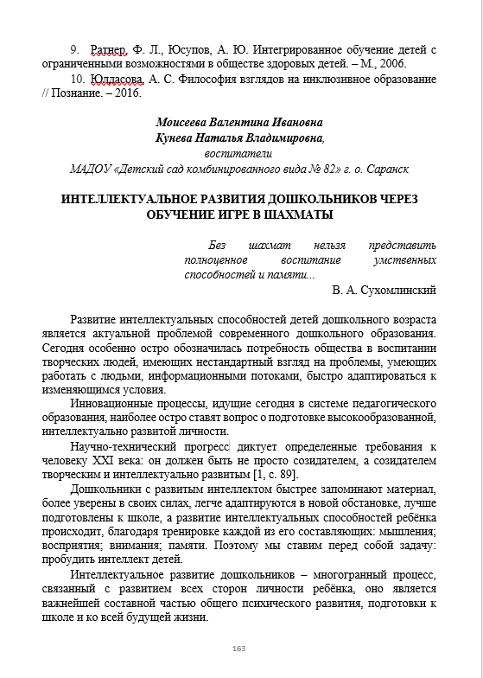

Slide 13
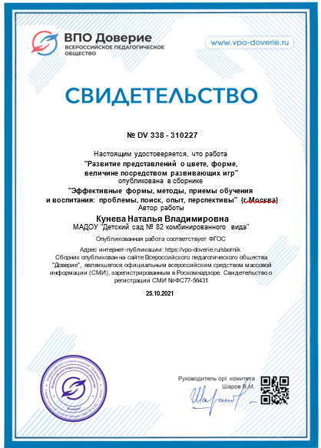
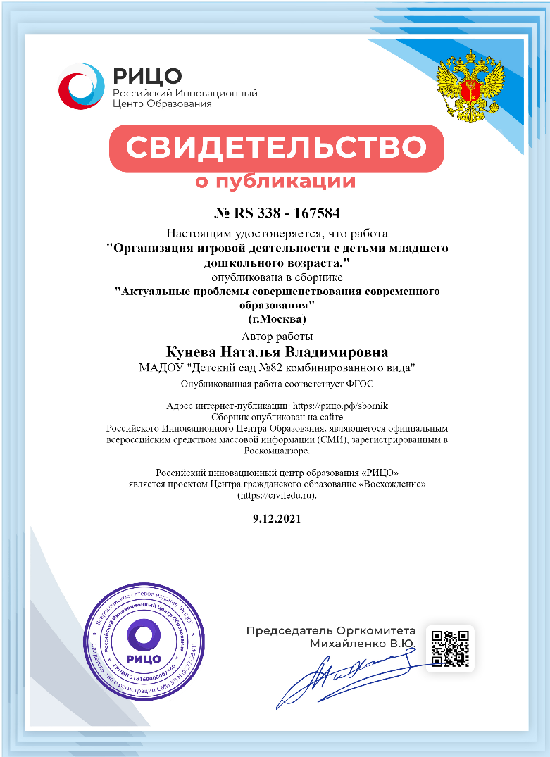

Slide 14
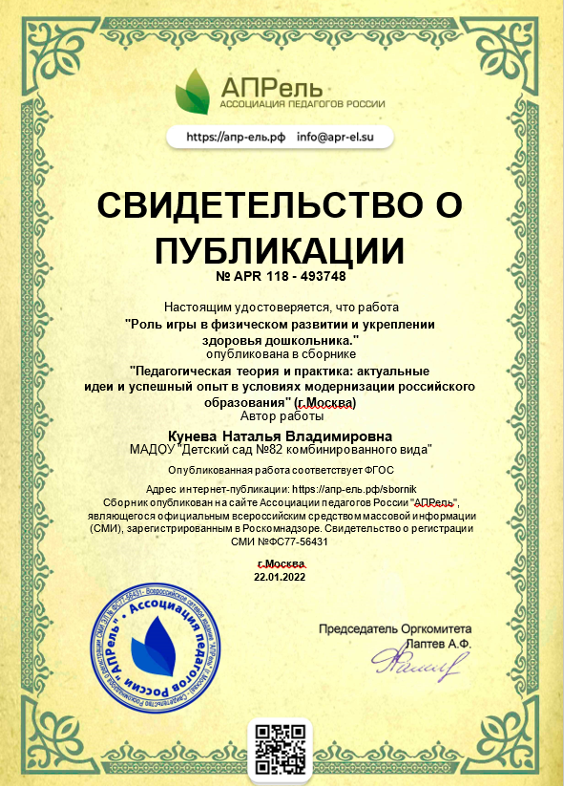

Slide 15
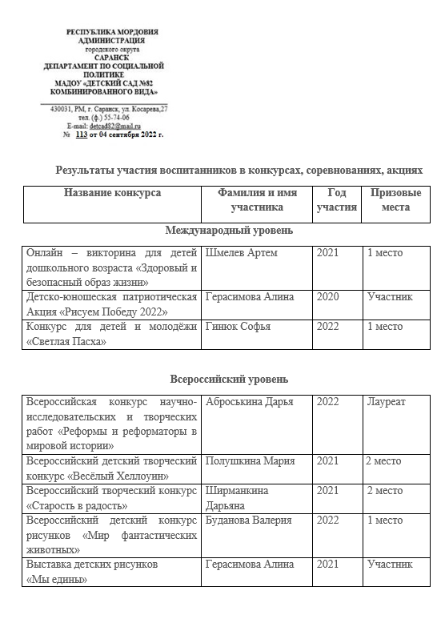
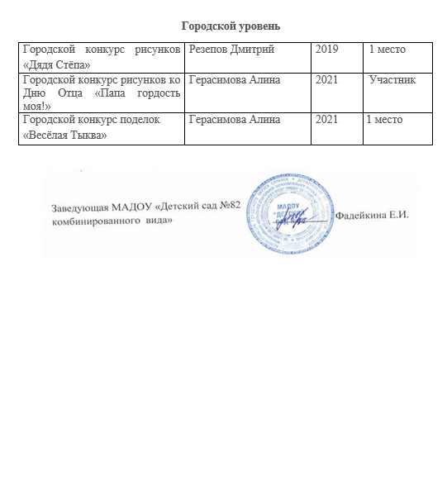
Результаты участия воспитанников в конкурсах, выставках,
турнирах, соревнованиях, акциях, фестивалях

Slide 19
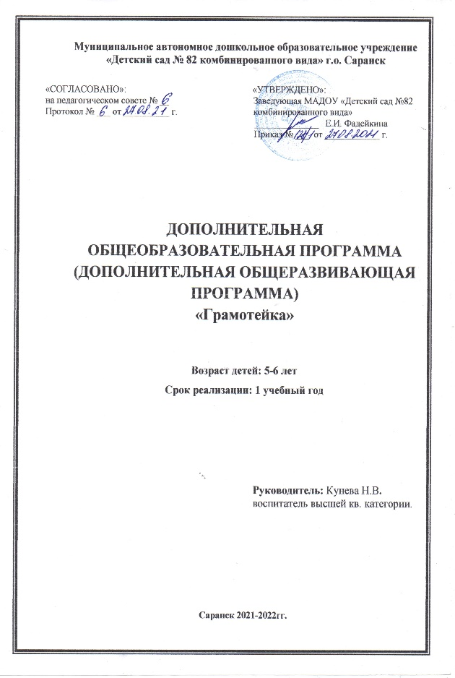
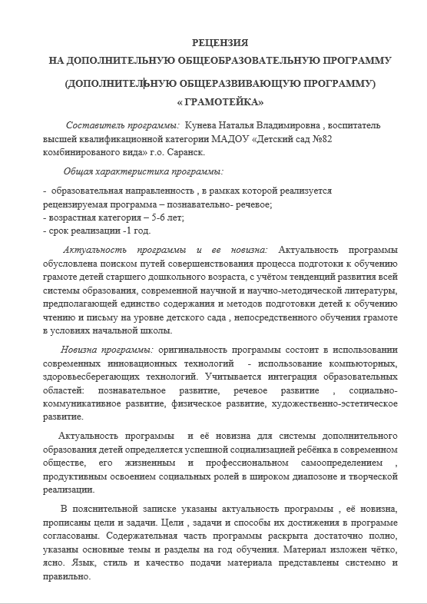
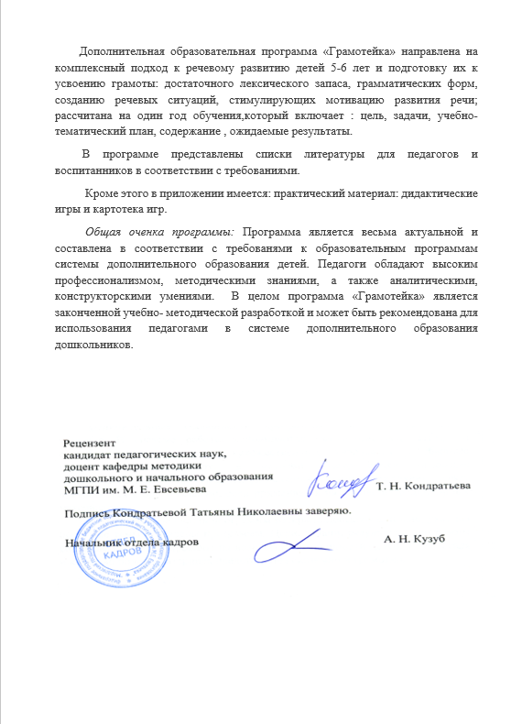
Наличие авторских программ, методических пособий

Slide 21
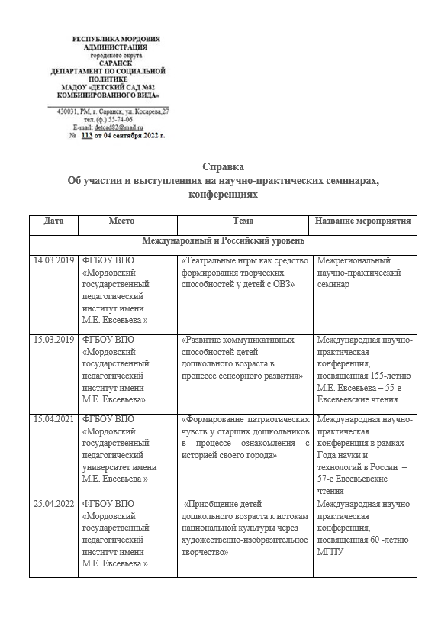
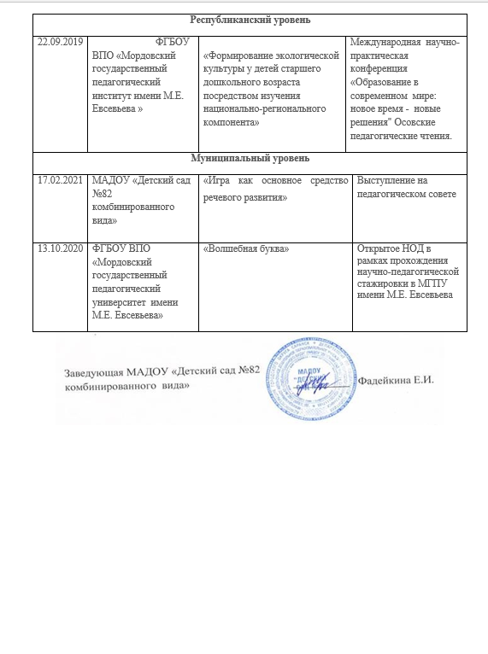
Выступления на научно – практических конференциях,
семинарах; проведение открытых занятий,
мастер- классов, мероприятий

Slide 23
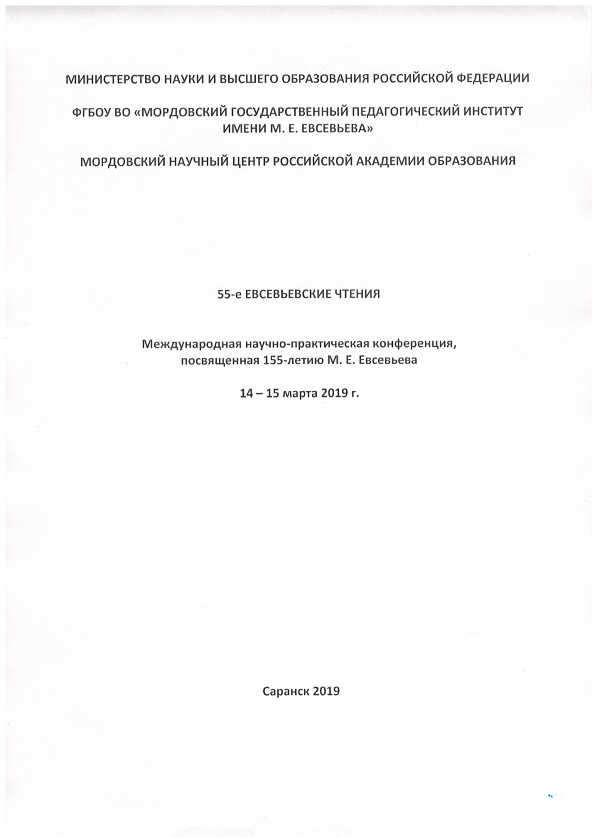
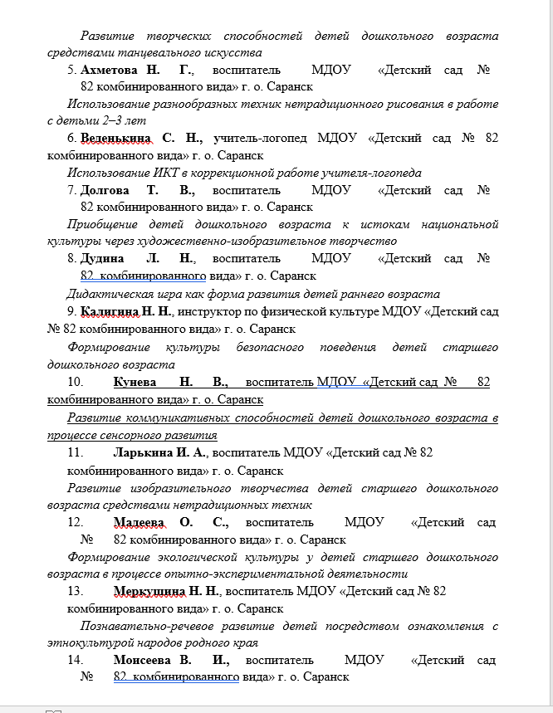
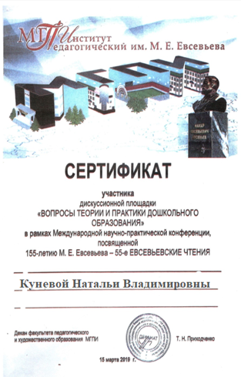

Slide 26
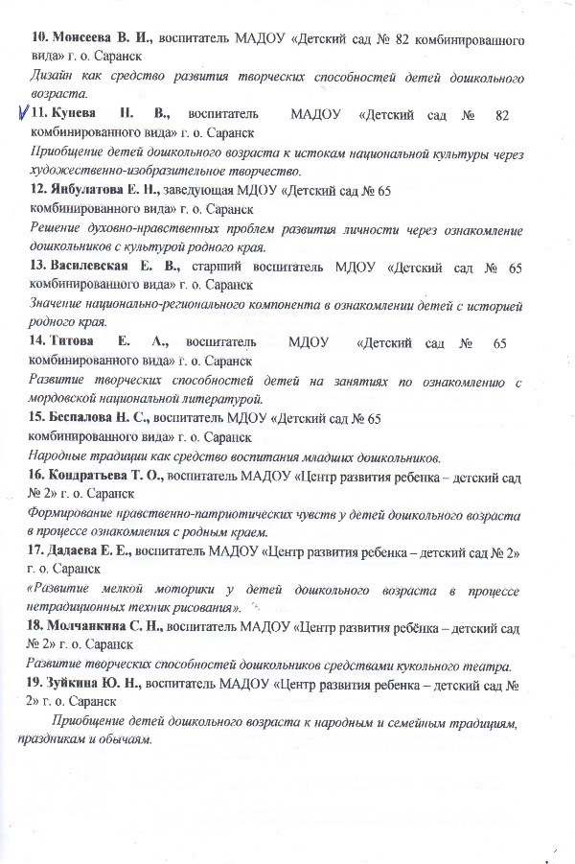
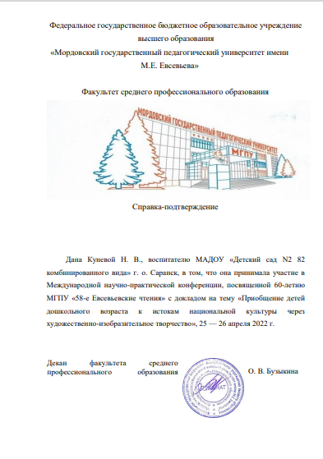

Slide 27
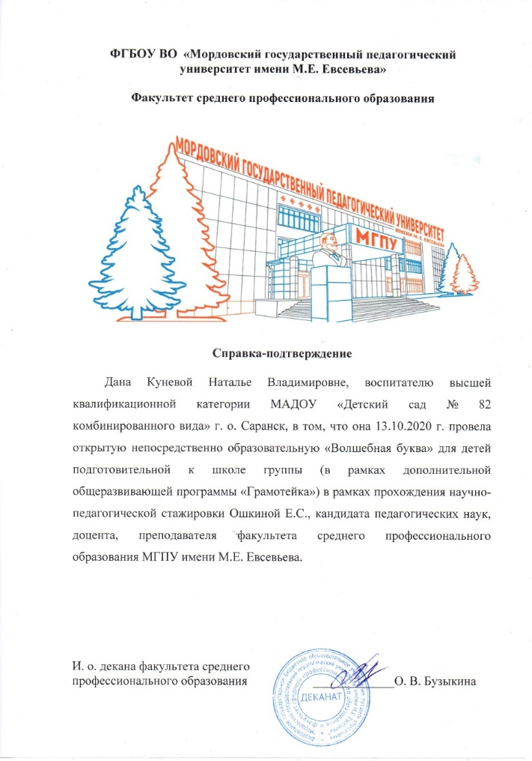
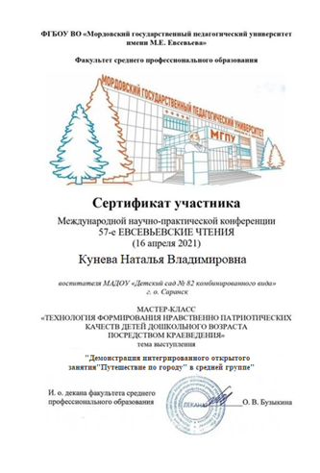

Slide 28
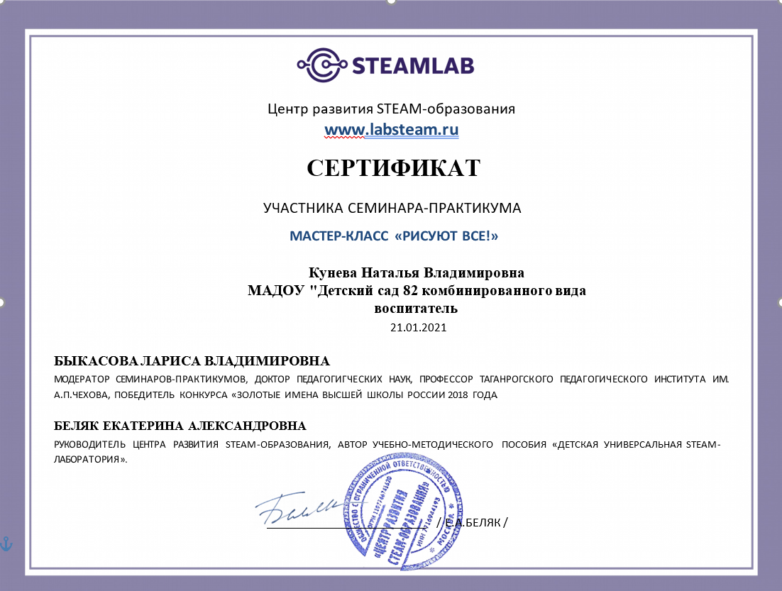

Slide 30
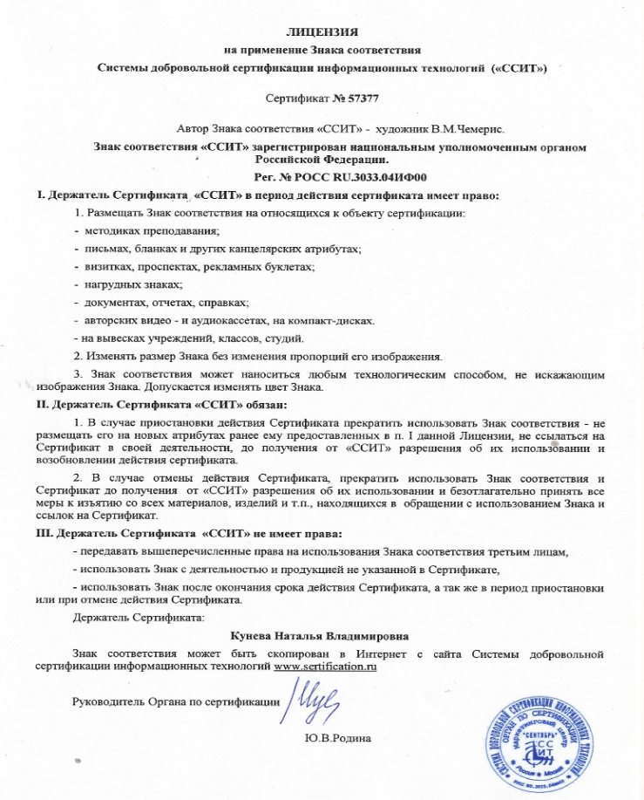
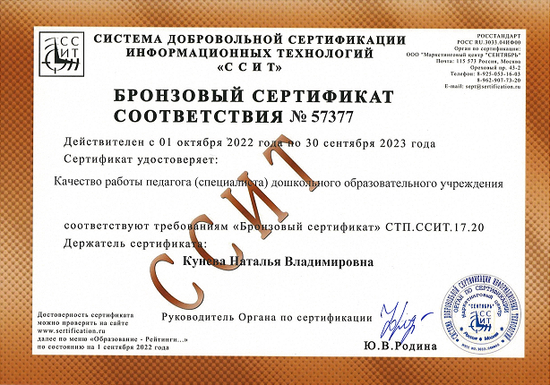

Slide 31
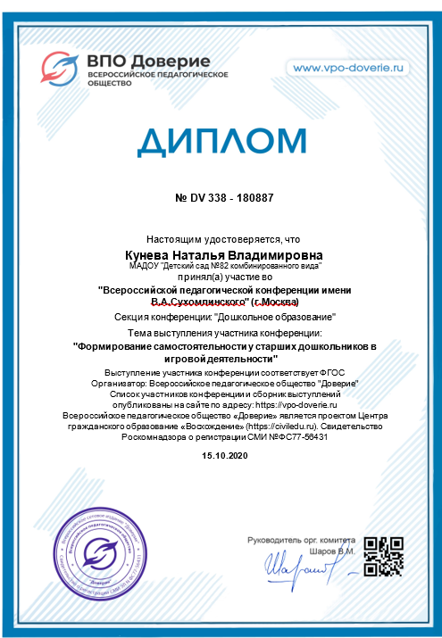

Slide 32
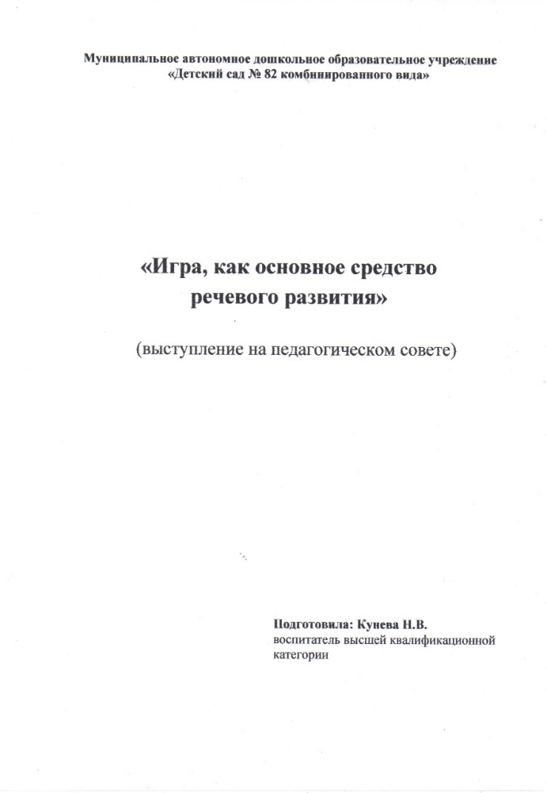
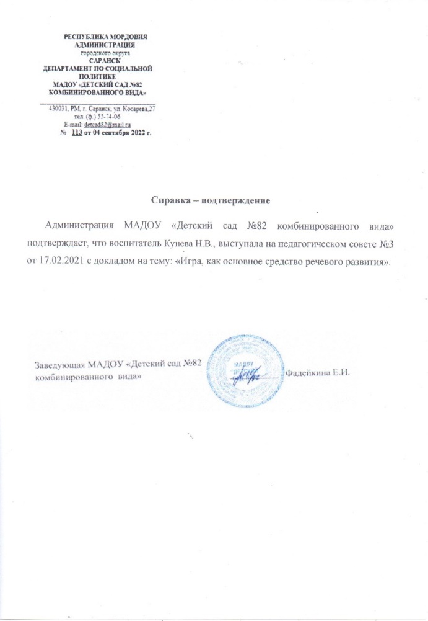

Slide 33
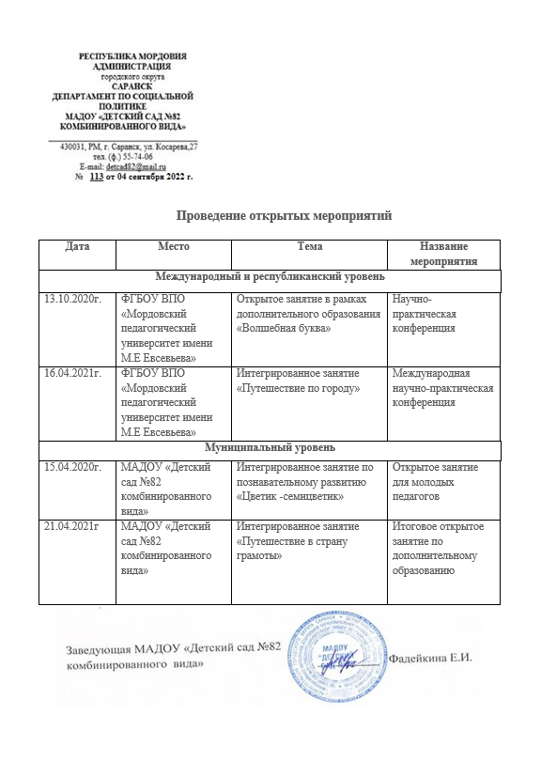
Проведение открытых занятий, мастер – классов, мероприятий

Slide 34
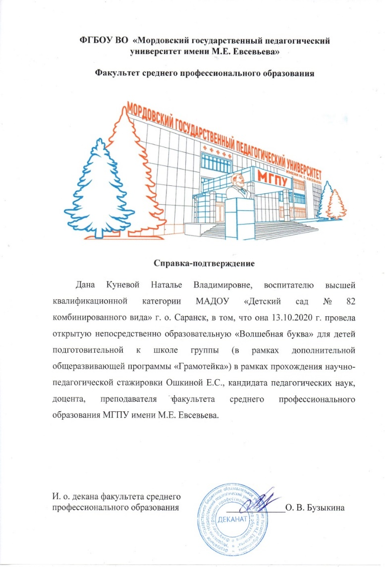

Slide 35
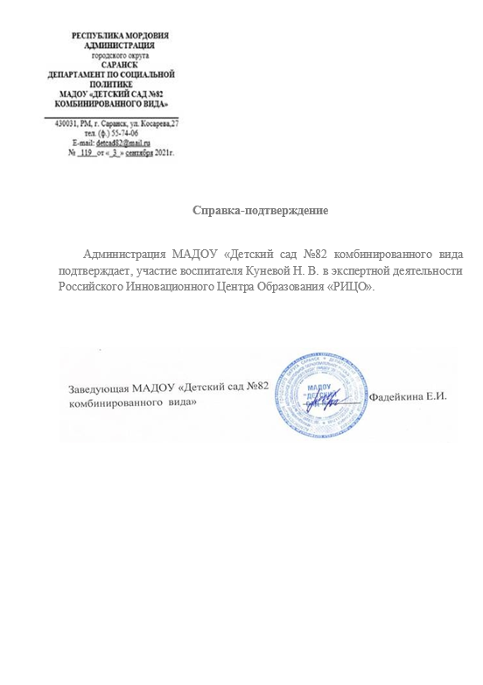
Экспертная деятельность

Slide 36
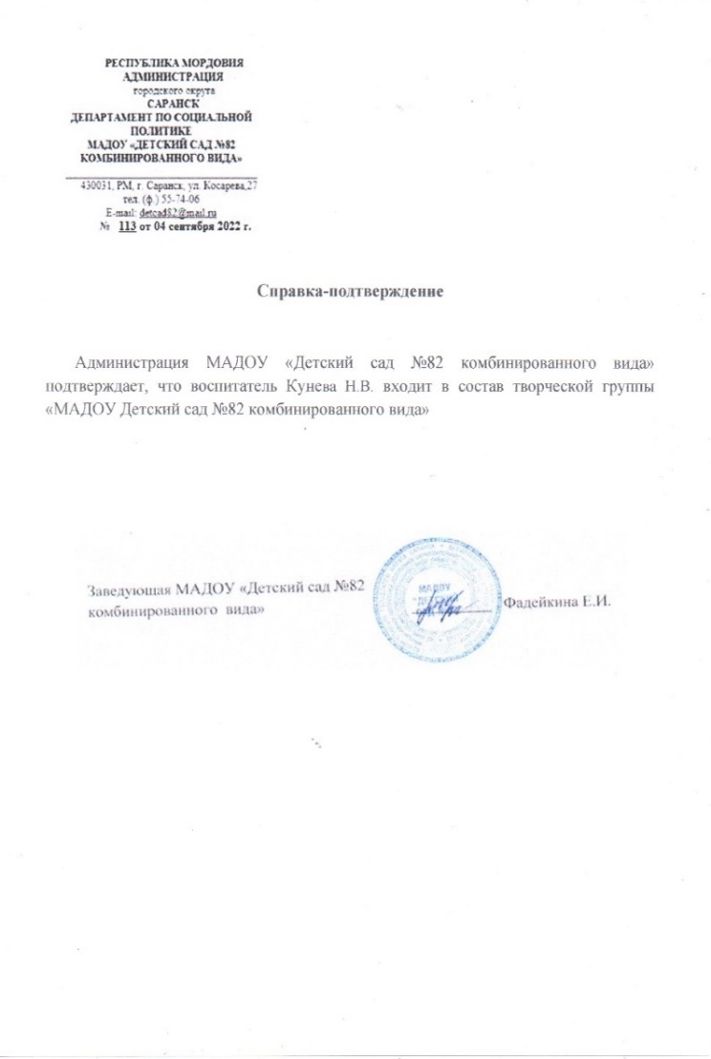
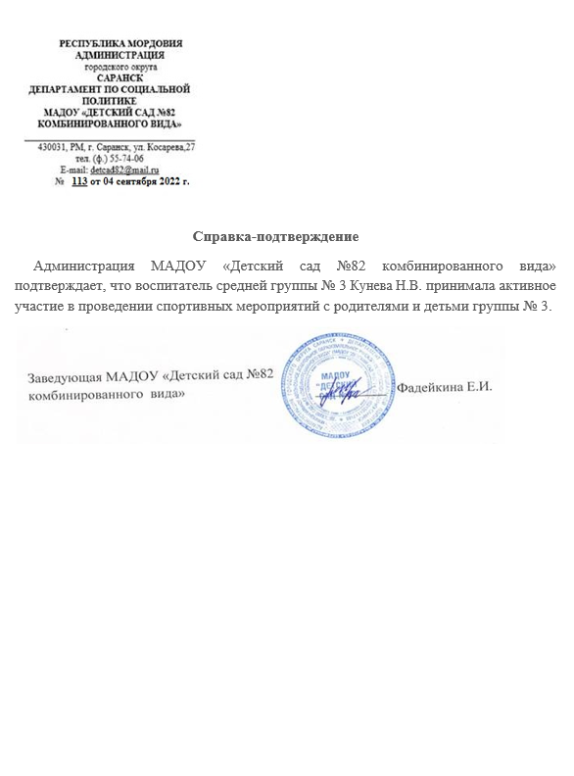
Общественная активность педагога

Slide 37
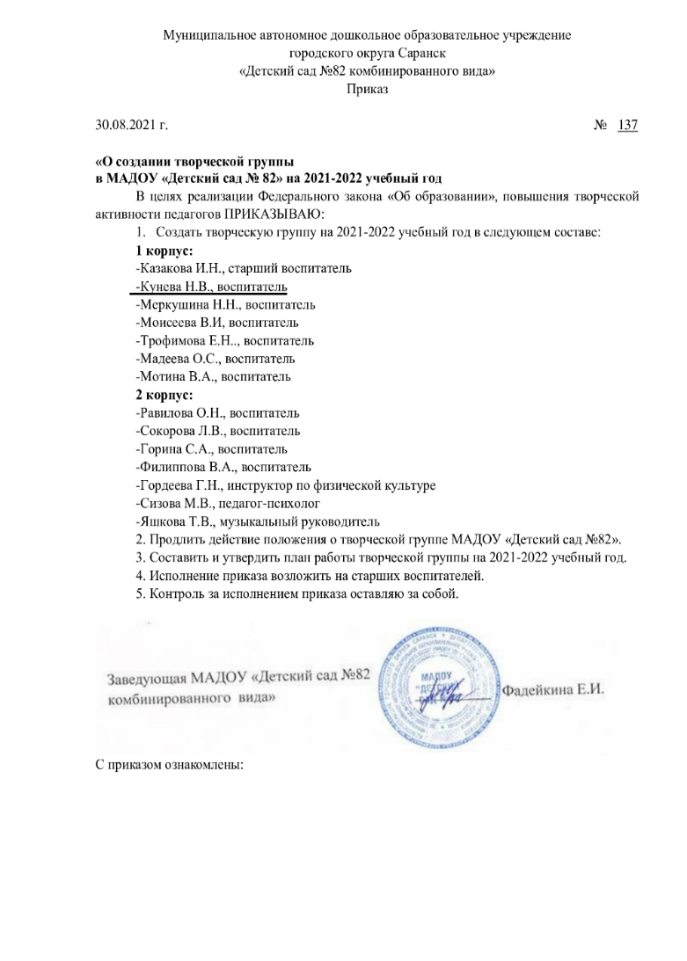
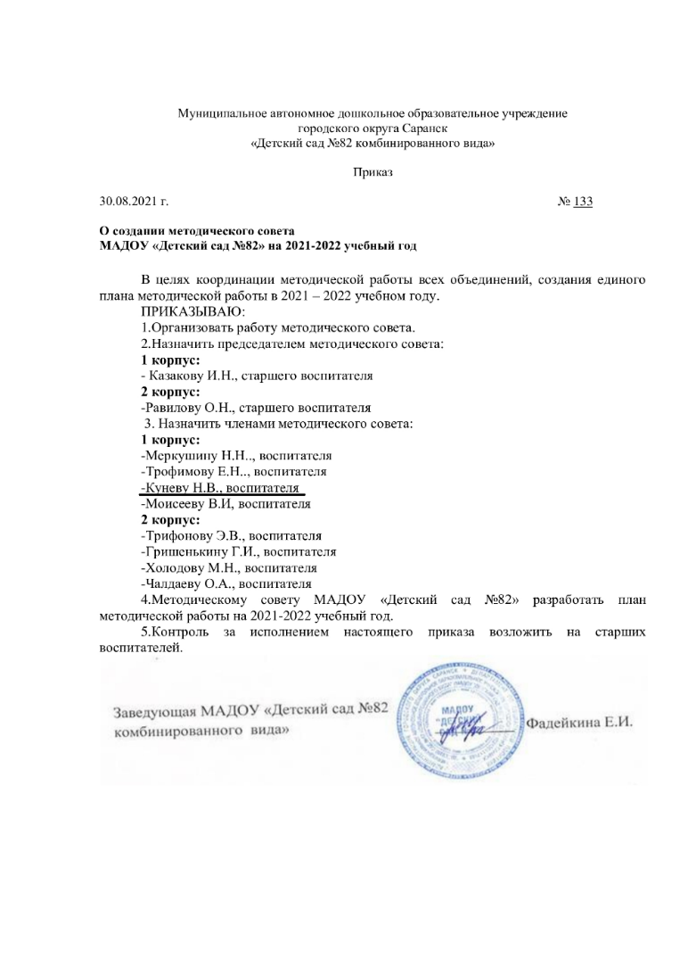

Slide 38
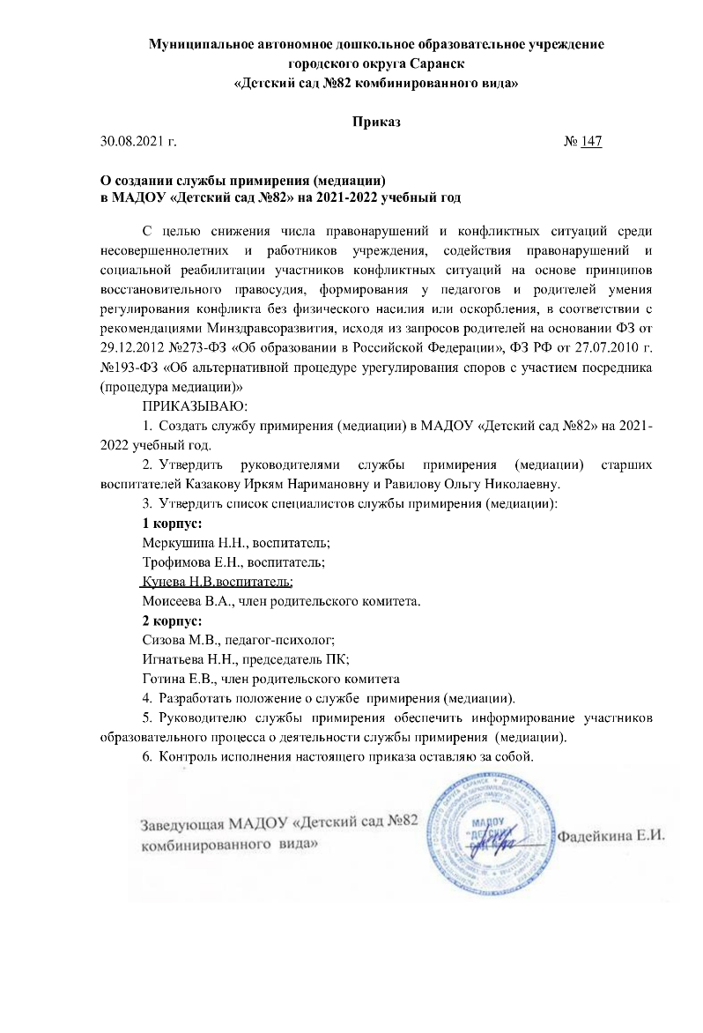
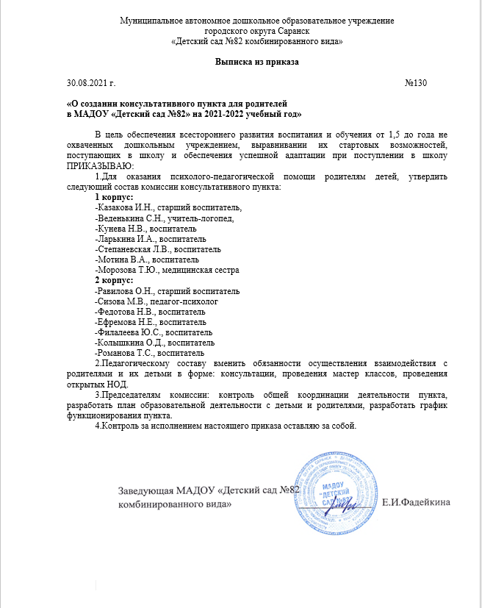

Slide 39
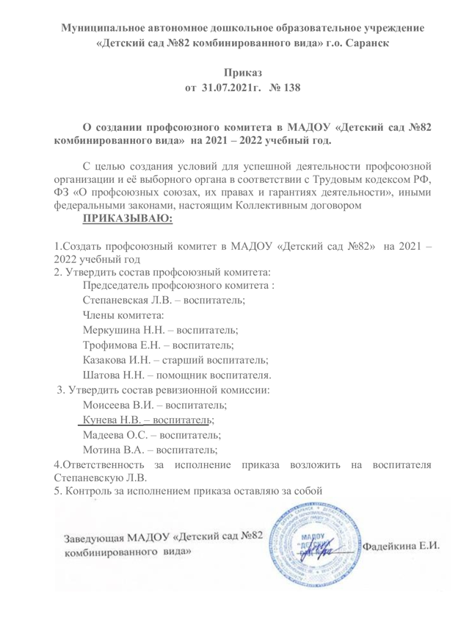

Slide 40
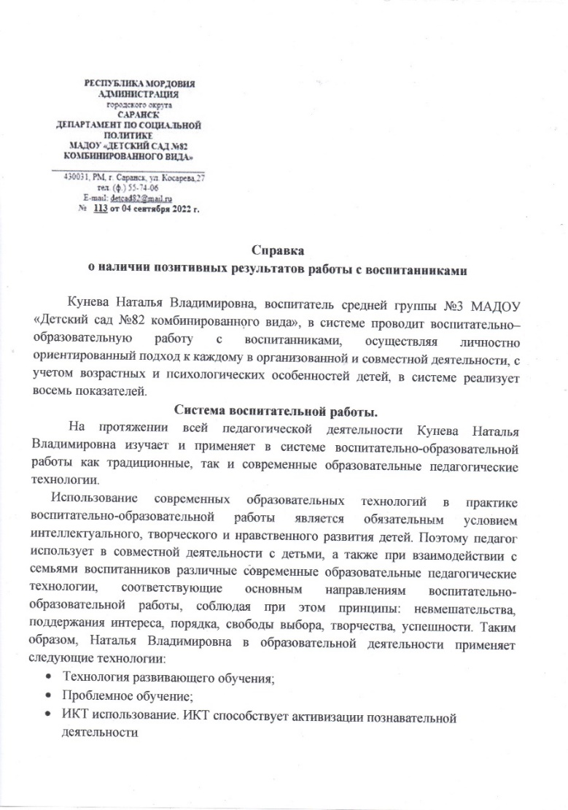
Позитивные результаты с воспитанниками

Slide 41
Качество взаимодействия с родителями

Slide 43
Работа с детьми из социально -неблагополучных семей

Slide 44
Участие педагога в профессиональных конкурсах

Slide 46
Награды и поощрения педагога

